Slide 1
架构驱动的软件开发实践
主讲教师：冯志勇
zyfeng@tju.edu.cn
Notes:
各位老师，大家下午好！

Slide 2
第四章
服务调用链日志跟踪
Notes:
各位老师，大家下午好！

Slide 3
第四章 服务调用链日志跟踪
4.1 服务调用链实现的一般原理
4.2 实现调用链日志跟踪
4.3 调用链日志跟踪的应用
4.4 日志系统的容量和性能评估

Slide 4
服务调用链实现的一般原理
服务调用链是指完成一个业务过程，从前端到后端把所有参与执行的服务根据先后顺序连接起来形成一个树状结构的链。

Slide 5
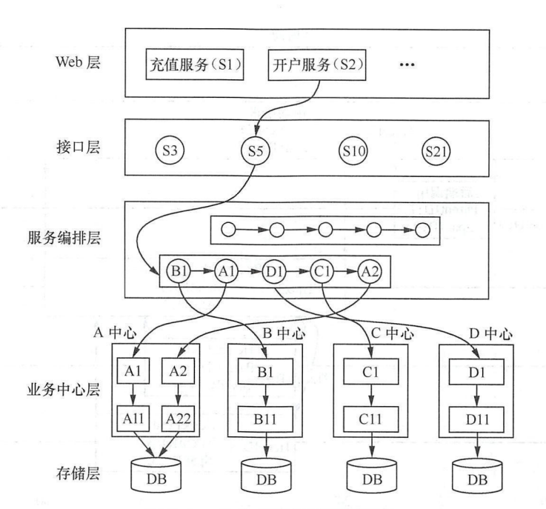
服务调用链实现的一般原理
分布式服务调用过程图

Slide 6
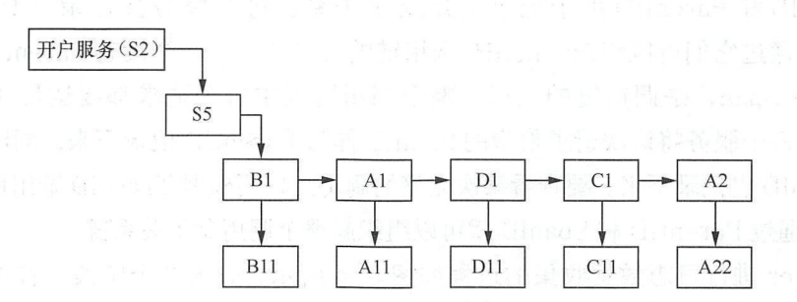
服务调用链实现的一般原理
服务调用链示意图

Slide 7
Dapper日志格式

Slide 8
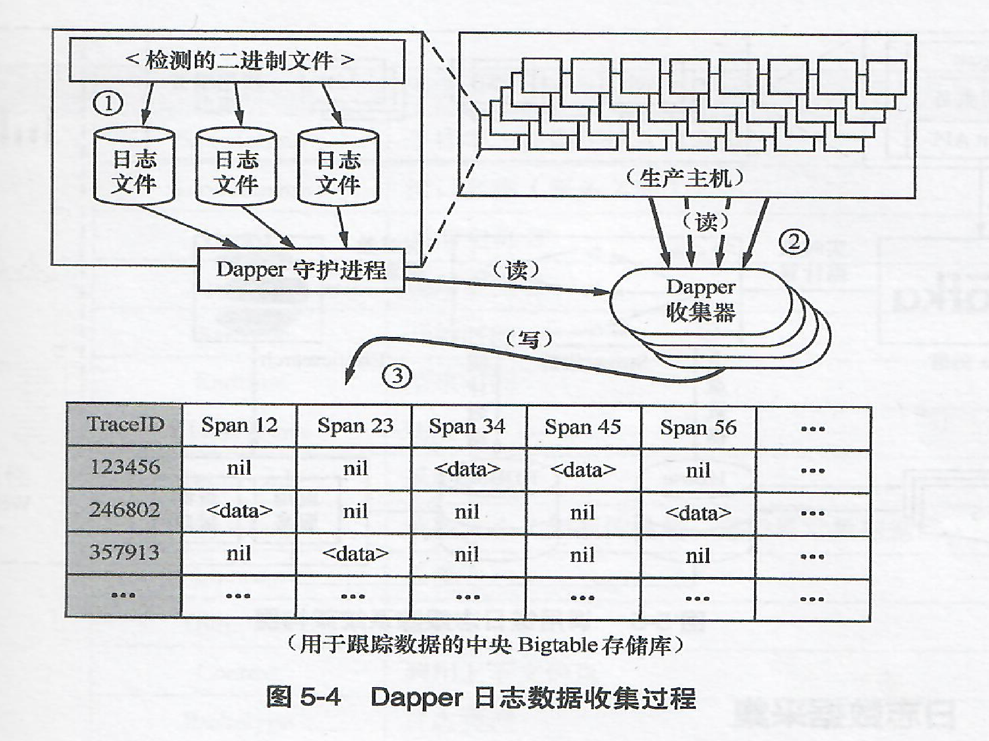
日志数据收集过程

Slide 9
第四章 服务调用链日志跟踪
4.1 服务调用链实现的一般原理
4.2 实现调用链日志跟踪
4.3 调用链日志跟踪的应用
4.4 日志系统的容量和性能评估

Slide 10
实现调用链日志追踪
实现调用链日志跟踪系统的关键是数据采集。
性能也是实现调用链日志跟踪系统重要考量的指标，实时数据监控对日志数据的处理也提出了更高的要求。

Slide 11
实现调用链日志追踪
内容：
总体架构
日志数据采集
日志数据分析处理
服务调用链信息展示

Slide 12
服务调用链实现的总体架构
一个分布式服务调用链日志跟踪系统的架构图包含日志数据的采集，传输，处理和信息展示4部分。

Slide 13
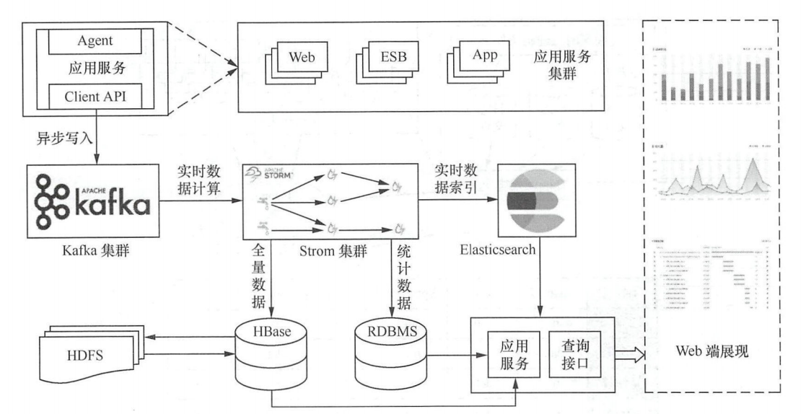
服务调用链实现的总体架构
调用链日志跟踪系统架构图

Slide 14
日志数据采集
数据采集有两种模式：侵入式和非侵入式
两种方式区别在于两个客户端实现原理不同，非侵入式客户端使用了Java Instrumentation特性，实现非侵入式日志埋点，以AOP方式完成日志收集。

Slide 15

日志数据采集
数据格式
分为：①基本属性
②拓展属性（又称业务属性）
数据格式的部分属性字段

Slide 16
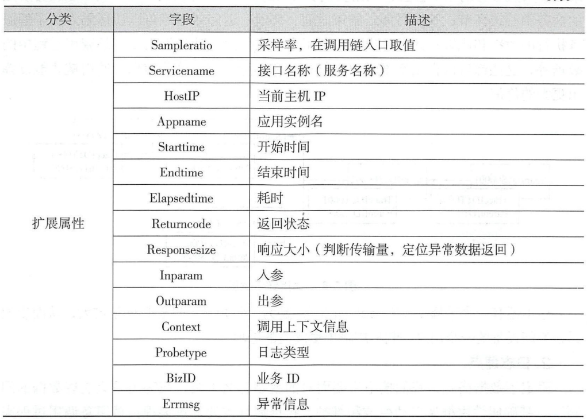
日志数据采集
数据格式的部分属性字段续表

Slide 17
日志数据采集
日志埋点
为了避免侵入业务系统和运行框架，日志埋点采用了Java Instrumentation的特性，通过自实现代理程序 （ Agent），在类加载过程中对字节码进行转换，从而完成日志埋点逻辑的注入，实现日志数据的采集功能。
非侵入日志埋点的核心还是AOP技术，通过对服务调用过程切面进行拦截，捕获相关信息，完成数据采集。

Slide 18
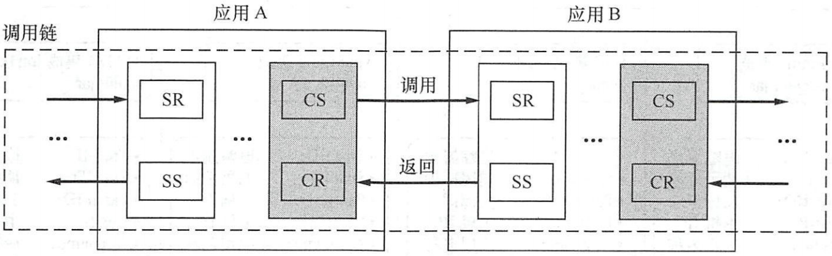
日志数据采集
服务调用链的切面模型

Slide 19
日志数据采集
依据服务调用链的切面模型，一次服务调用由4个采集点组成：
CS(Client Send）
SR（Server Recv）
SS （Server Send）
CR（Client Recv）

Slide 20
日志数据采集
由于服务调用链是分层结构，每层的功能和输出是不一样的，分为三类：
①客户端调用信息采集
②接口层调用信息采集
③服务端调用信息采集

Slide 21
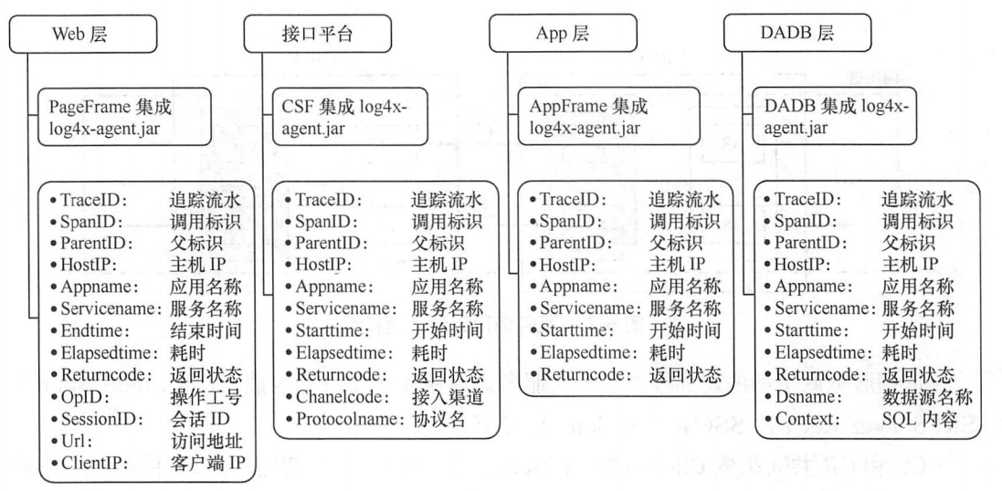
日志数据采集
分层日志数据输出参考

Slide 22
日志数据采集
采集与传输过程
无侵入日志埋点通过Agent以AOP方式实现数据采集，利用本地缓存RingBuffer作为采集节点和消息中间件Kafka集群之间的缓冲，然后再利用Kafka高效的消息队列把数据推送给日志数据处理模块。

Slide 23
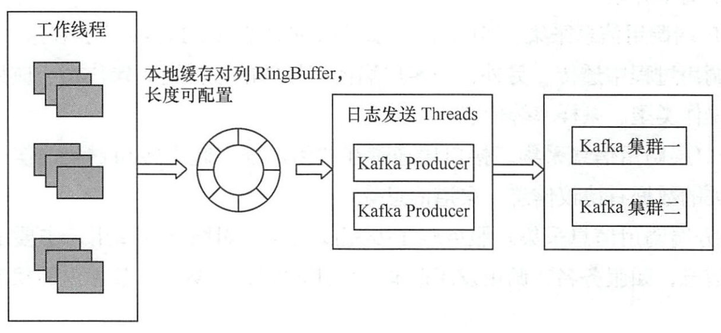
日志数据采集
日志采集与传输流程

Slide 24
日志数据采集
RingBuffer
称为环形缓冲区，又叫环形队列，是标准的先进先（FIFO）模型，主要用于存储一段连续的数据块且大小可以设置，比较适用于日志数据的传递。

Slide 25
日志数据采集
日志传输采用的是Kafka消息中间件，这主要是由Kafka的特性决定。Kafka的特性：
高吞吐量
可拓展性
持久性、可靠性
容错性
高并发

Slide 26
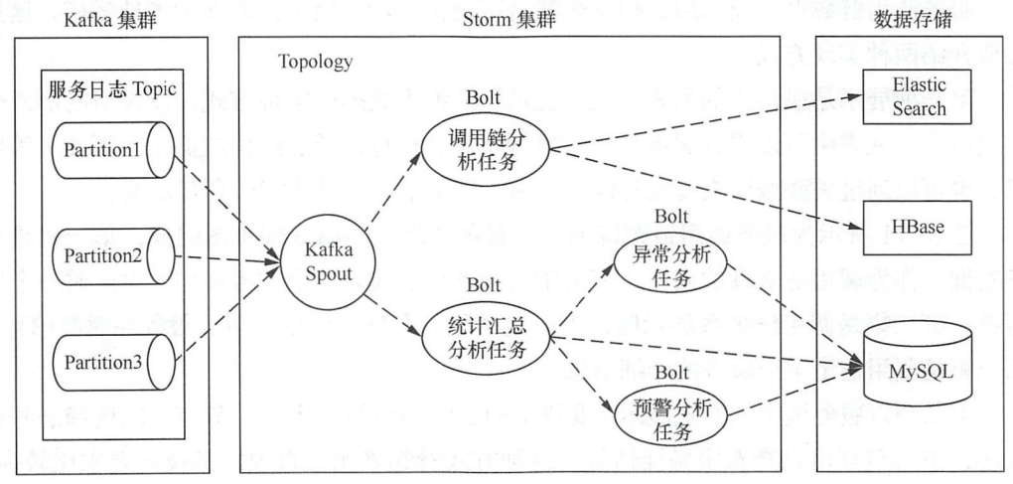
日志数据分析处理
日志数据分析处理采用流处理技术，选择Strom为日志数据流处理框架。
日志数据处理流程

Slide 27
服务调用链信息展示
调用链的两种实现方式：
第一种：列表方式，以表格的形式分层次。
第二种：以服务地图的方式展示、

Slide 28
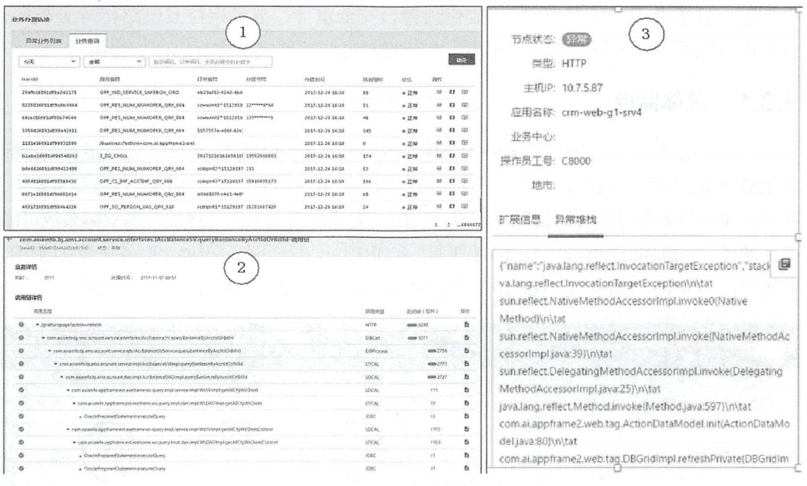
服务调用链信息展示
服务调用链跟踪

Slide 29
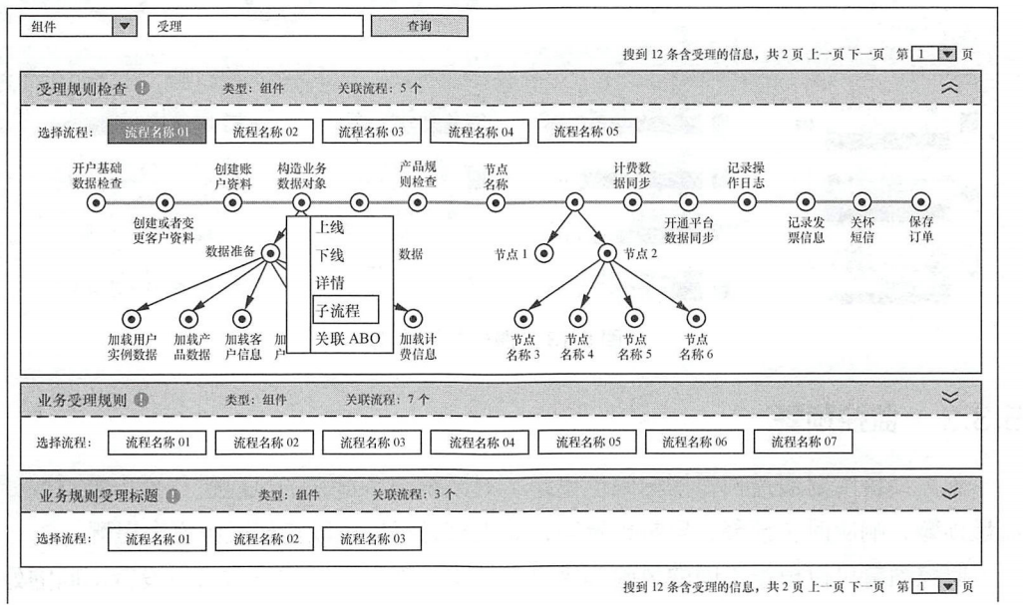
服务调用链信息展示
服务地图

Slide 30
第四章 服务调用链日志跟踪
4.1 服务调用链实现的一般原理
4.2 实现调用链日志跟踪
4.3 调用链日志跟踪的应用
4.4 日志系统的容量和性能评估

Slide 31
调用链日志跟踪的应用
调用链日志跟踪系统衍生的应用：
总体监控
监控预警
安全审计

Slide 32
调用链日志跟踪的应用
总体监控是从宏观上统计分析各业务中心或服务单元的服务运行状况，主要监控的指标有服务数量、服务访问次数、服务平均响应时间、服务平均成功率，提供了服务异常监控和服务运行时长及监控报表。

Slide 33
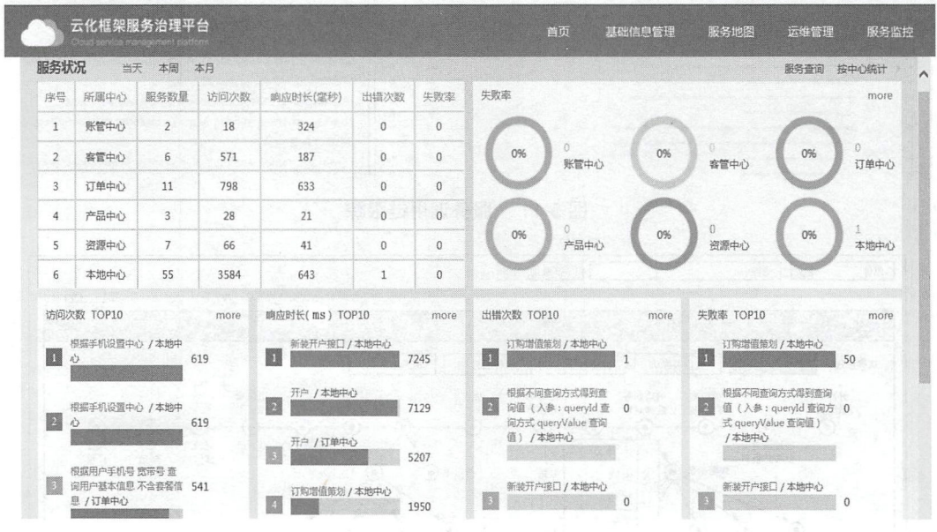
调用链日志跟踪的应用
服务总体监控

Slide 34
调用链日志跟踪的应用
监控预警主要通过预警指标阈值设定，对系统服务潜在的风险进行预告警提醒。
监控预警可以根据不同的风险等级进行分类管理，不同的分类可以设置不同的处理方式。

Slide 35
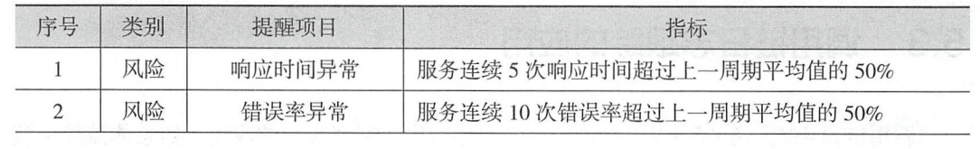
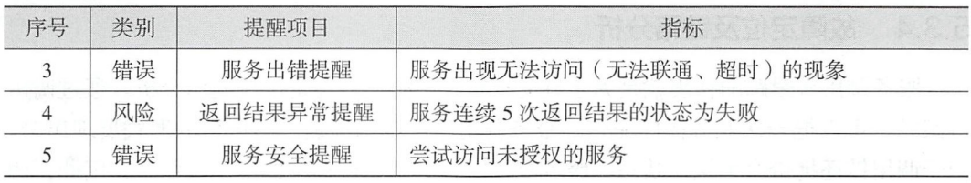
调用链日志跟踪的应用
监控预警指标说明

Slide 36
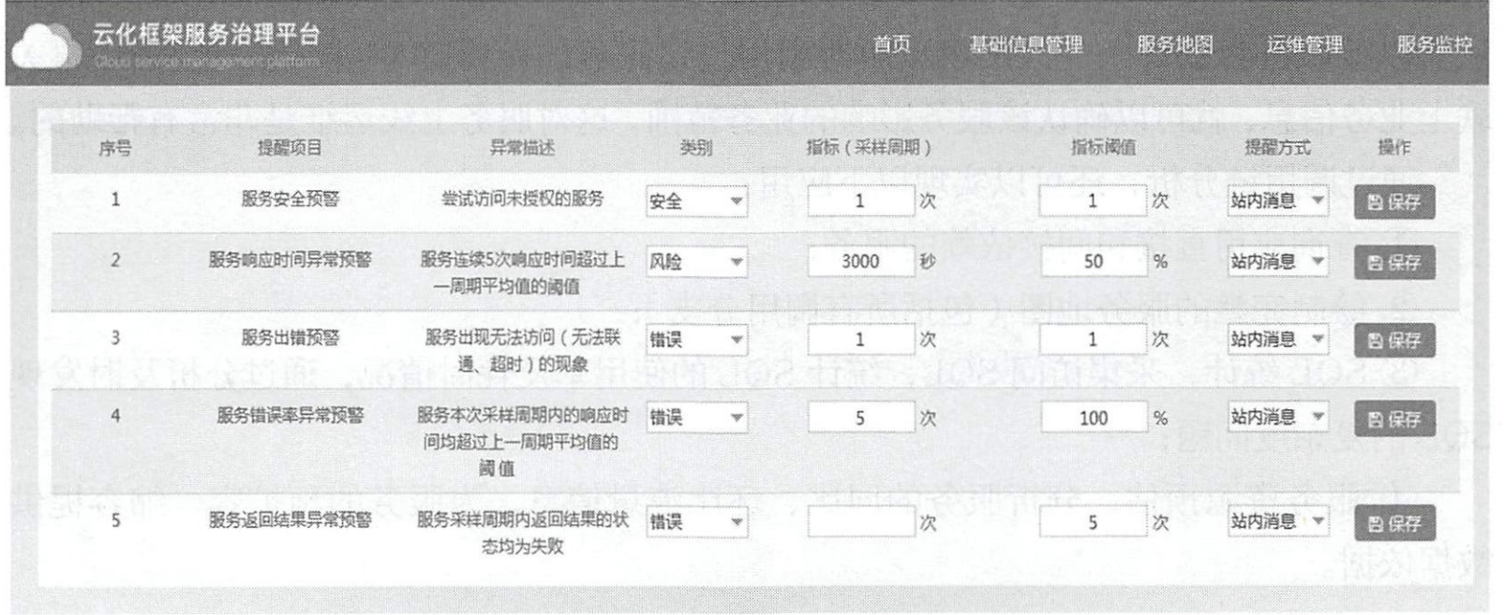
调用链日志跟踪的应用
预警指标阈值设置

Slide 37
调用链日志跟踪的应用
安全审计是对服务非法调用的一种核查方法，可以运用数据挖掘技术和数据分析方法对服务调用日志进行分析运算，把违反服务调用关系限制和系统约束的非法调用行为分析统计出来，供运维人员诊断系统中的漏洞和风险。

Slide 38
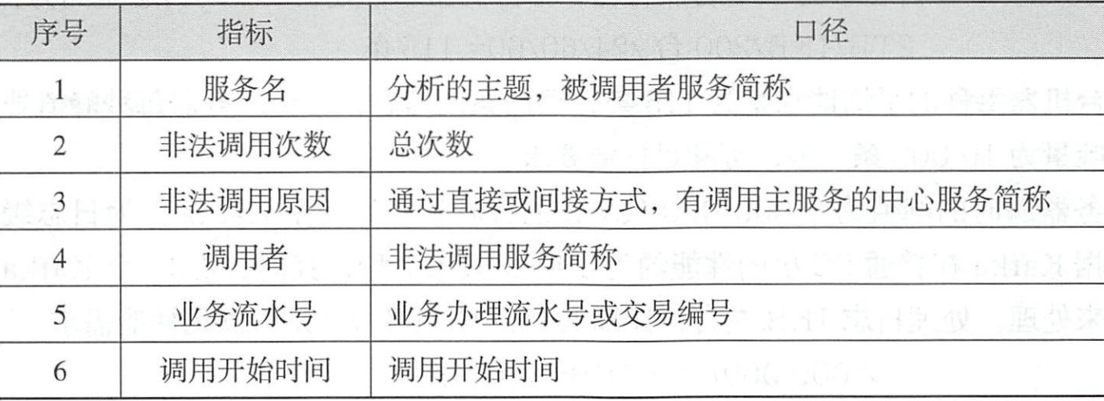
调用链日志跟踪的应用
安全审计参考指标

Slide 39
第四章 服务调用链日志跟踪
4.1 服务调用链实现的一般原理
4.2 实现调用链日志跟踪
4.3 调用链日志跟踪的应用
4.4 日志系统的容量和性能评估

Slide 40
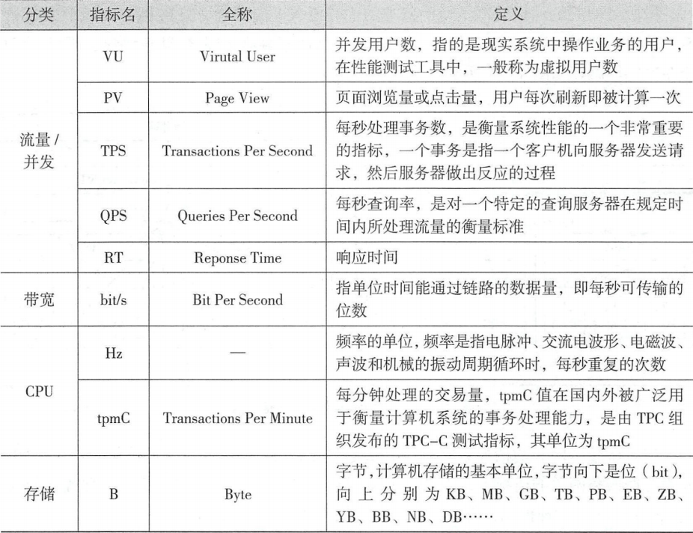
容量评估指标
不同组网类型下的容量评估参数

Slide 41
容量评估指标
容量评估：
并发用户数
响应时间
吞吐量

Slide 42
容量评估指标
吞吐量的几个重要参数：
QPS(TPS)：每秒请求数/事务数量
并发数：系统同时处理的请求数或事务数
响应时间：一般取平均响应时间
QPS(TPS)=并发数/平均响应时间

Slide 43
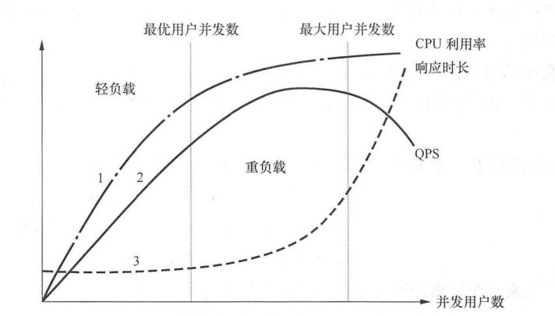
容量评估指标
并发用户数、QPS、平均响应时间关系：
关系图

Slide 44
性能保障
应用层的流量控制：
针对系统的总并发数限流
针对总资源限流
针对服务消费者限流
针对某个服务支持的并发数限流

Slide 45
性能评估
服务器端的性能，以TPS为主，并发用户为辅来衡量系统的性

